Slide 1
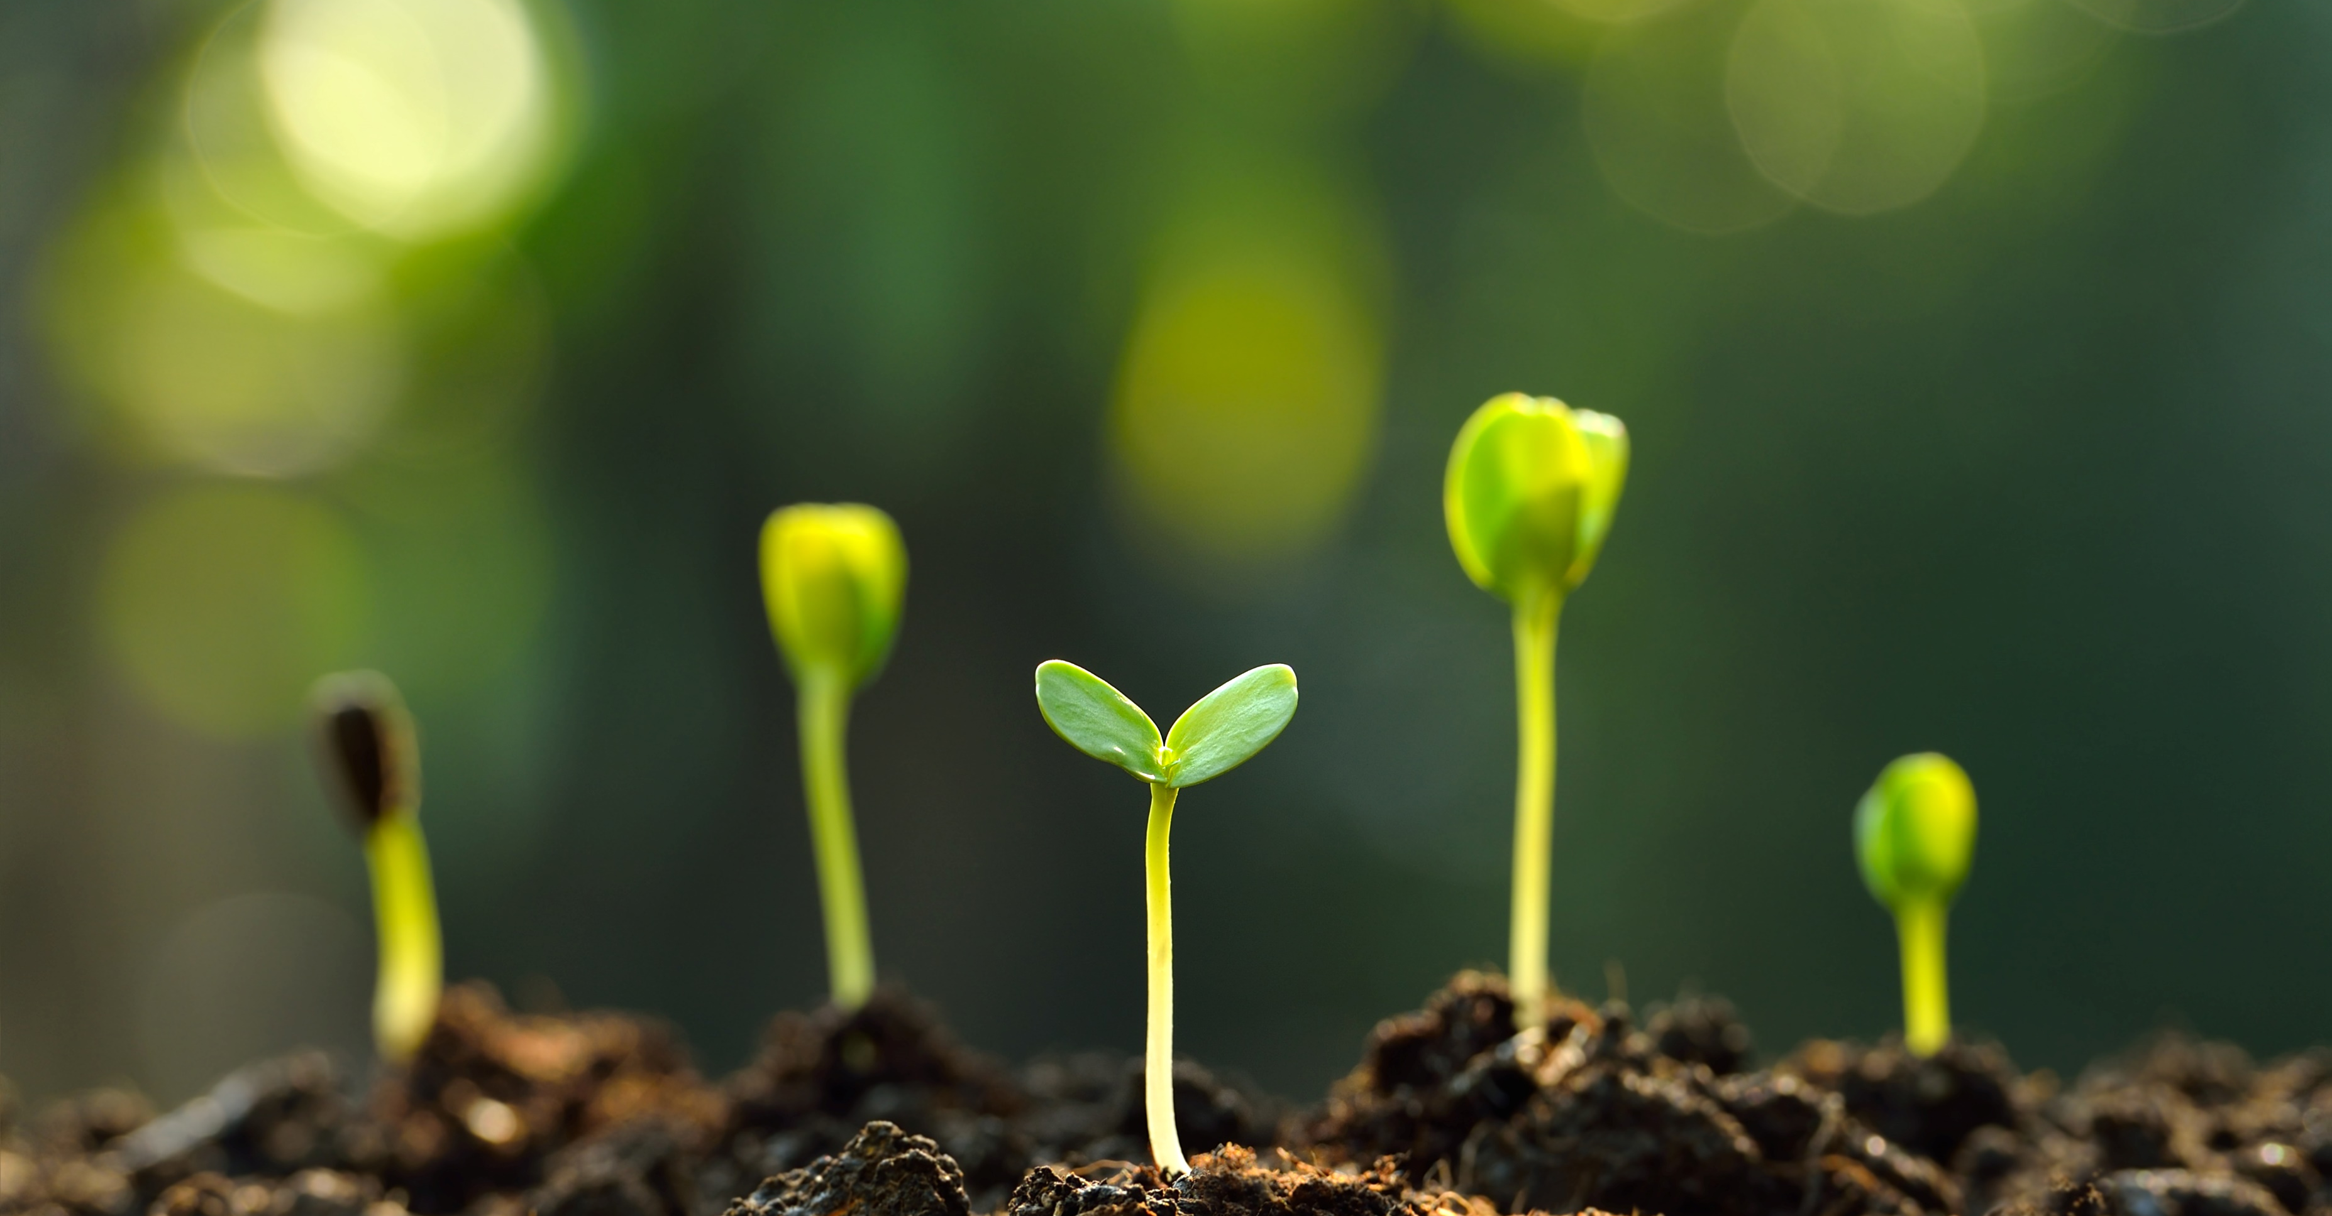
Workshop Planten ontsaaien
      Elysa Overdijk, docent Biotechnologie & Life Sciences
      elysaoverdijk@gmail.com

Slide 2
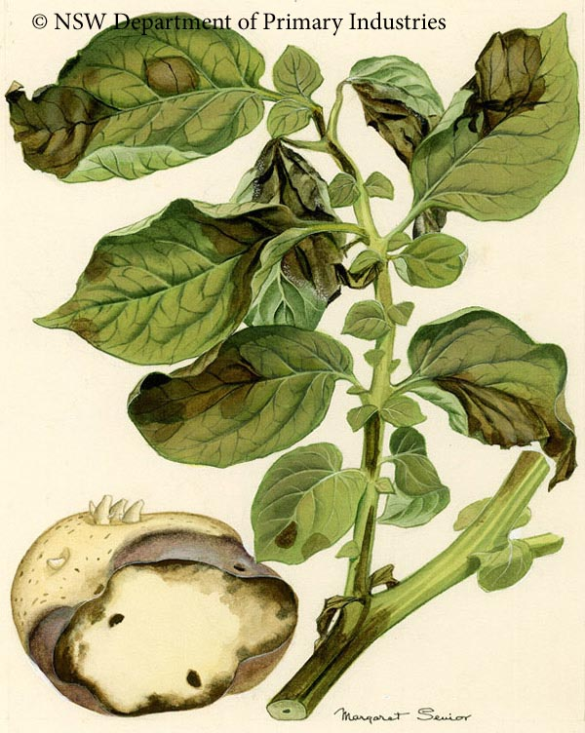
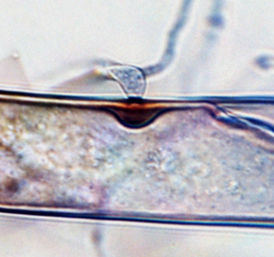
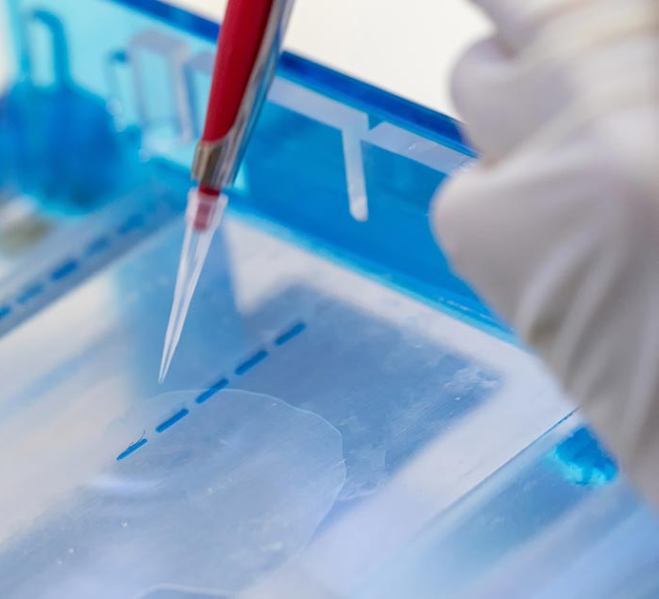
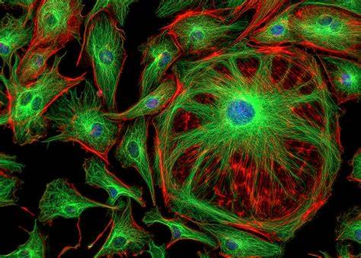
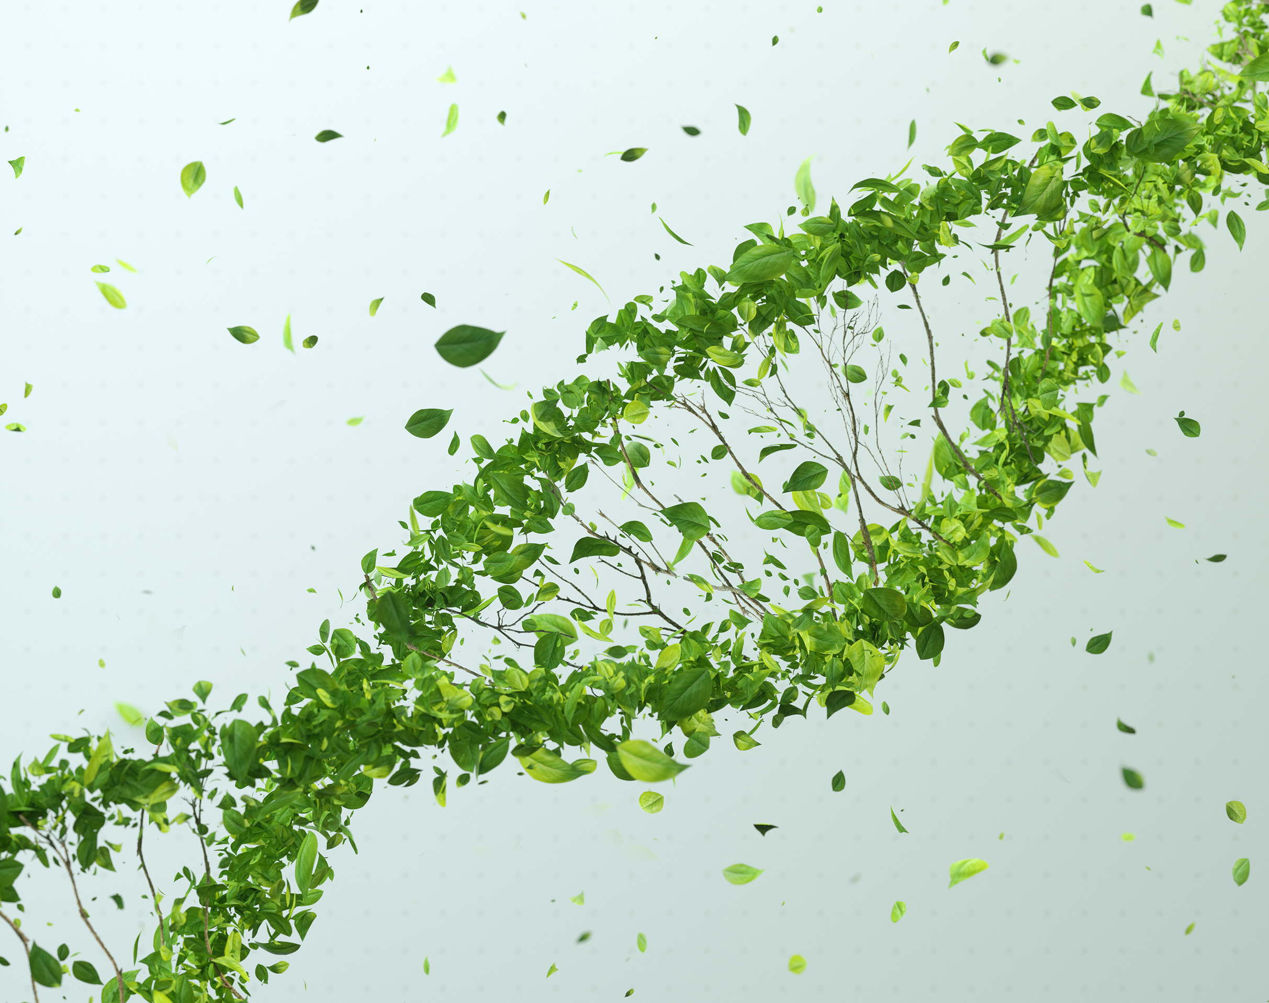
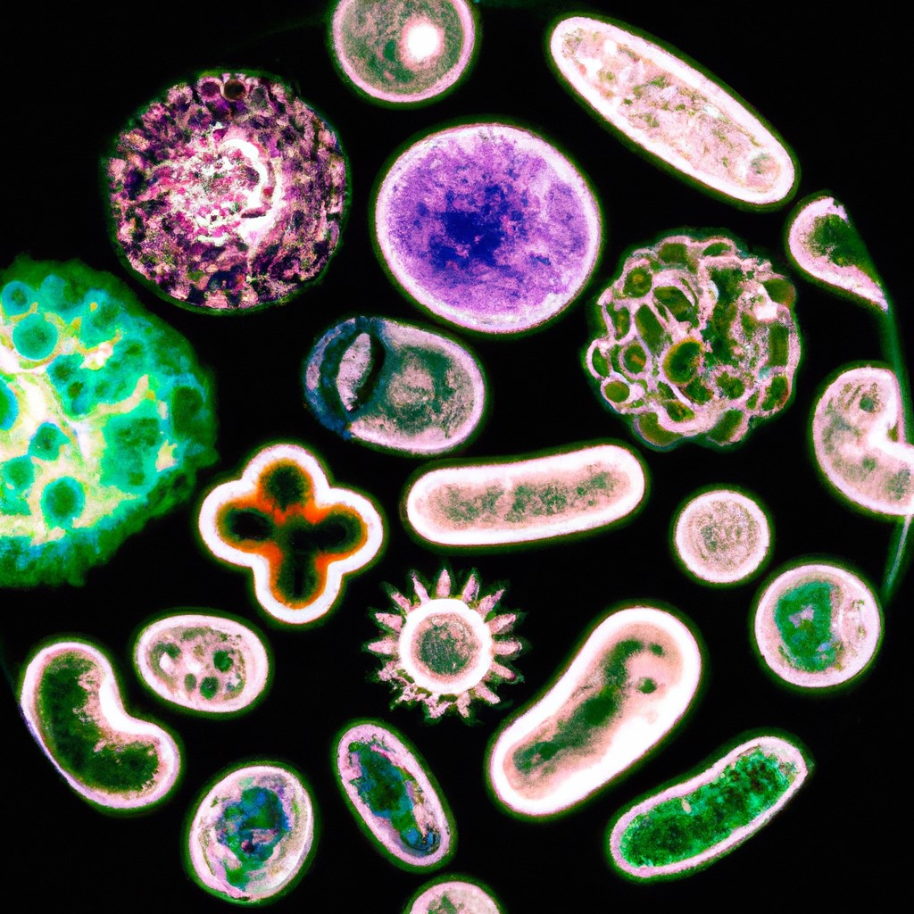

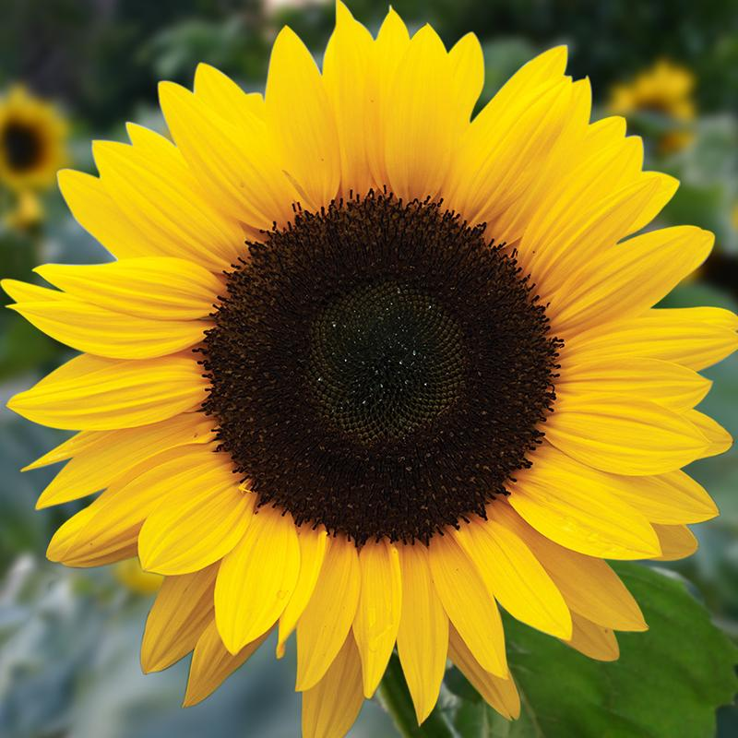

Mijn achtergrond
BSc & MSc Biologie in Wageningen
PhD Fytopathologie & Celbiologie
Docent Biotechnologie en Biologie en Medisch Laboratoriumonderzoek
hulp bij studiekeuze: Domein Applied Science, exactwatjezoekt.nl: opleidingen en beroepen binnen bèta en techniek
  Filmpjes over onze opleidingen: Life Science & Chemistry, ervaring van een Biotechnologie student

Slide 3
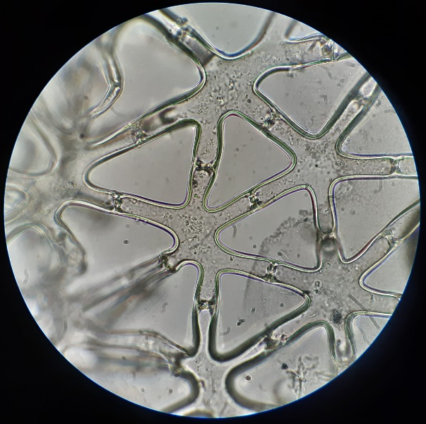
Programma
      Wat gaan we doen?
    Introductie en achtergrond informatie
    Aan de slag met opdrachten
        Trichomen
        Aerenchym
        Kroosvaren
        Korstmos
        Eendagsbloem

Slide 4
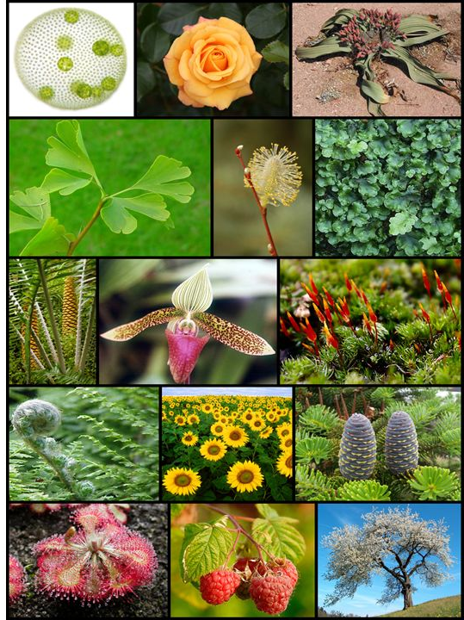

Planten zijn niet saai!
https://player.slideplayer.com/35/10279105/data/images/img0.jpg

Slide 5
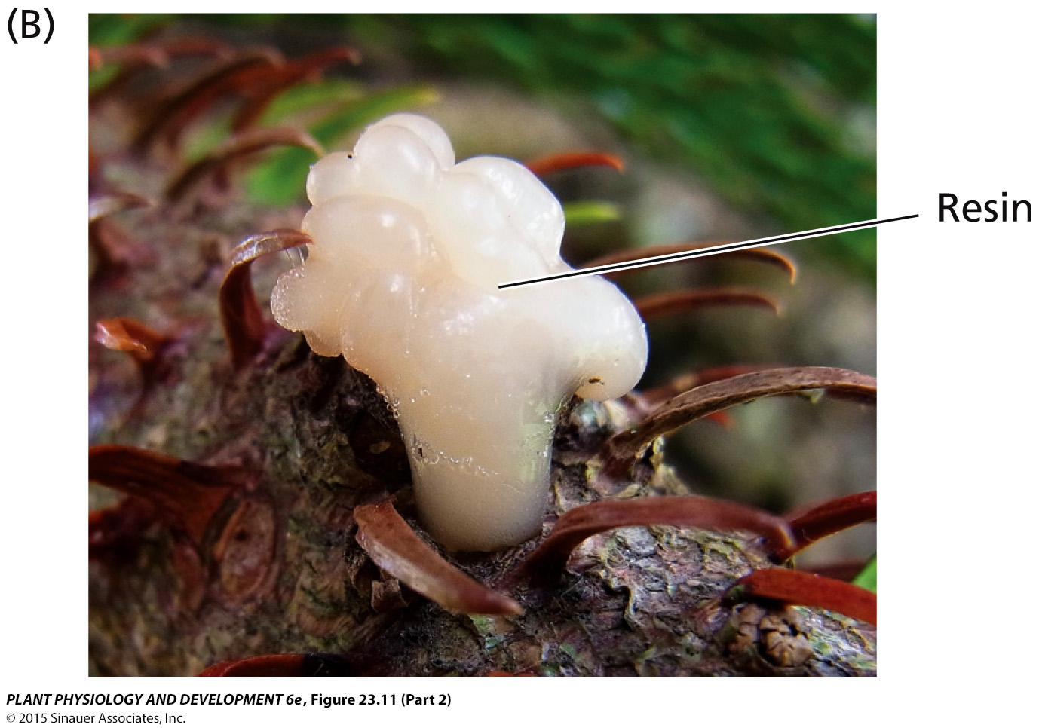
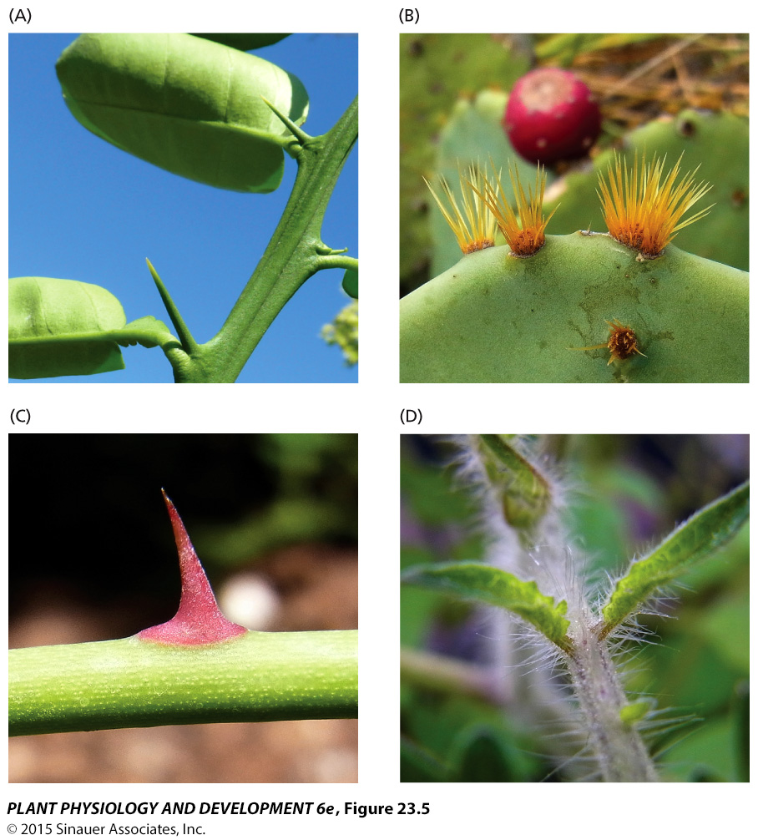
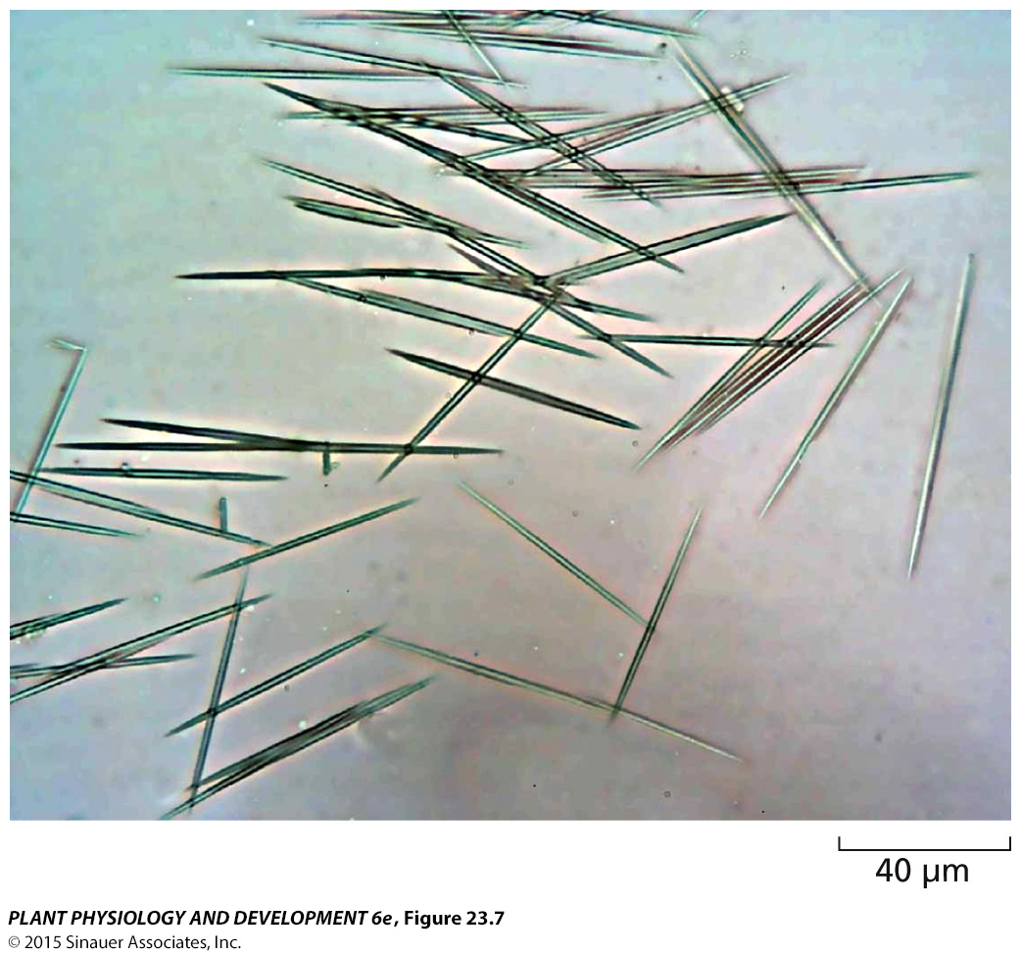
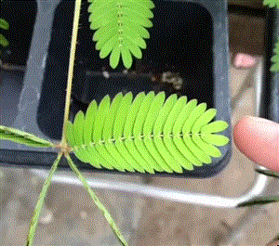
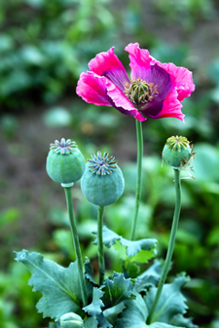
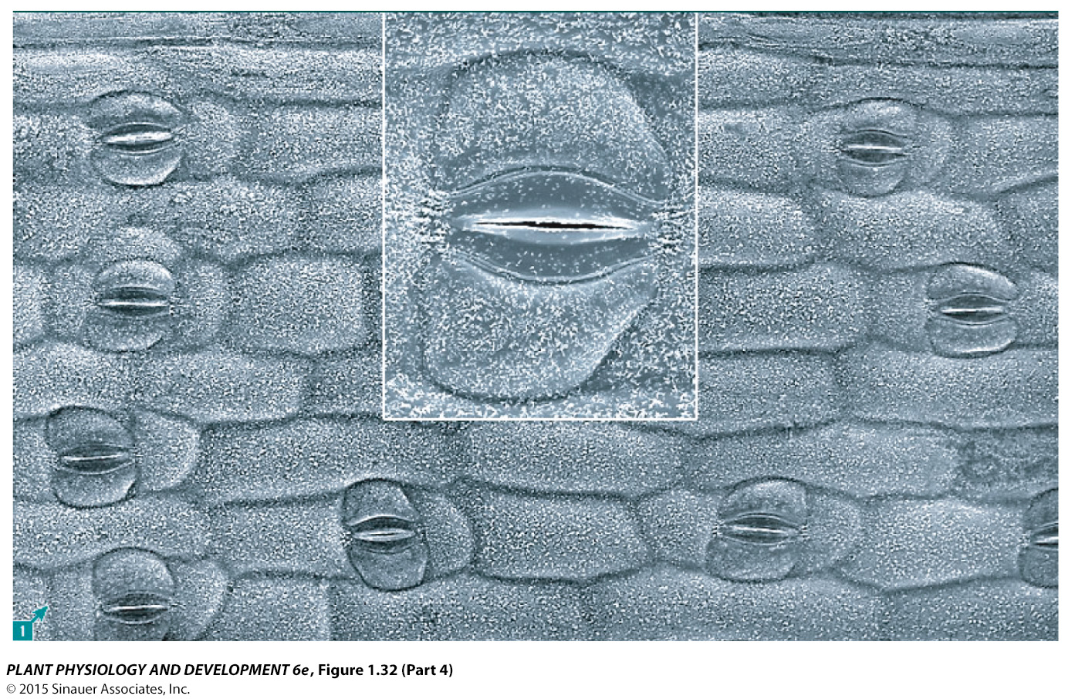
Afweer tegen ziekteverwekkers
E. Overdijk

Slide 6
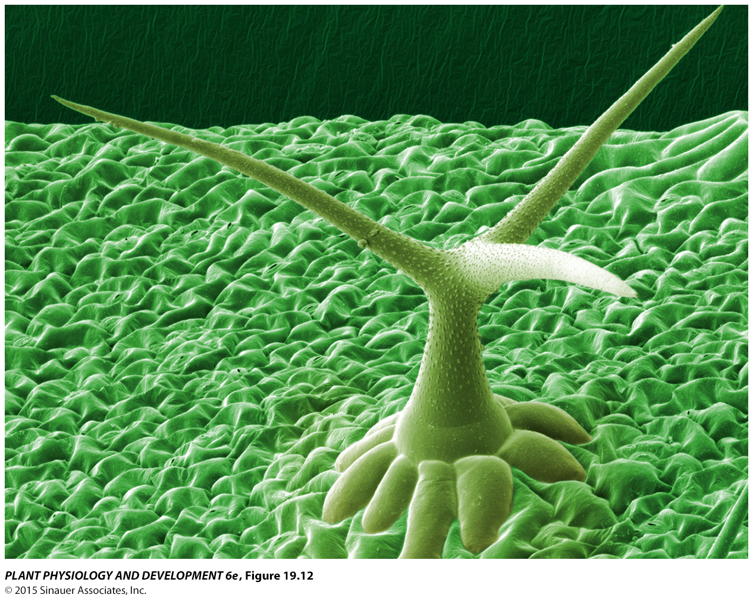
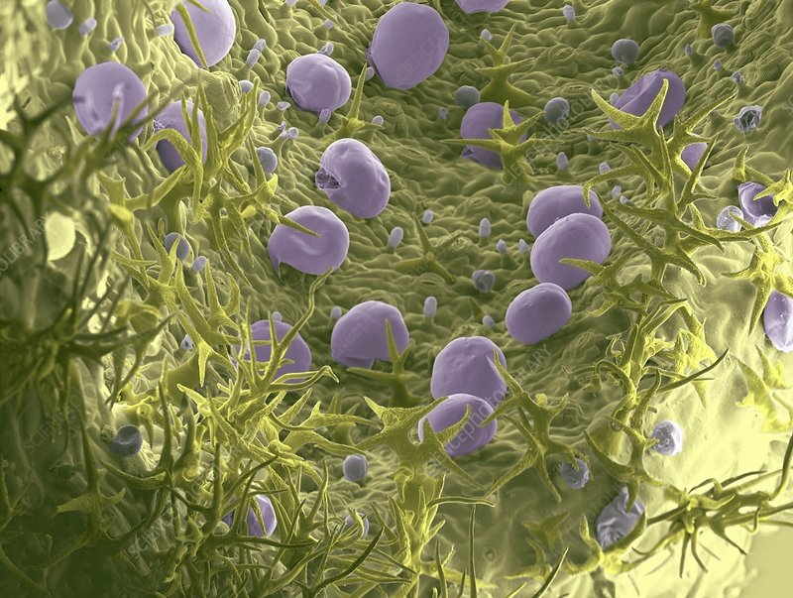
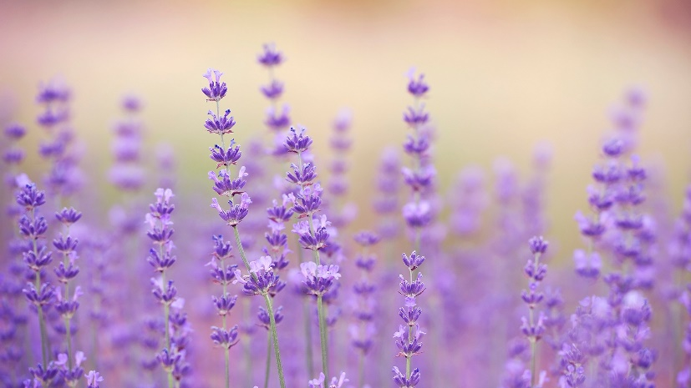
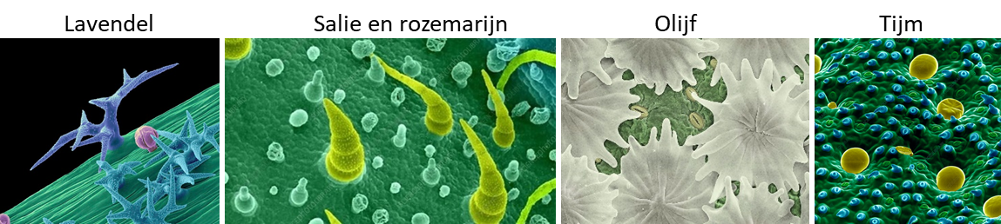
Bladharen (trichomen)
Klierharen = ‘glandulaire’ trichomen
  Productie gespecialiseerde metabolieten
    Essentiële oliën

Slide 7
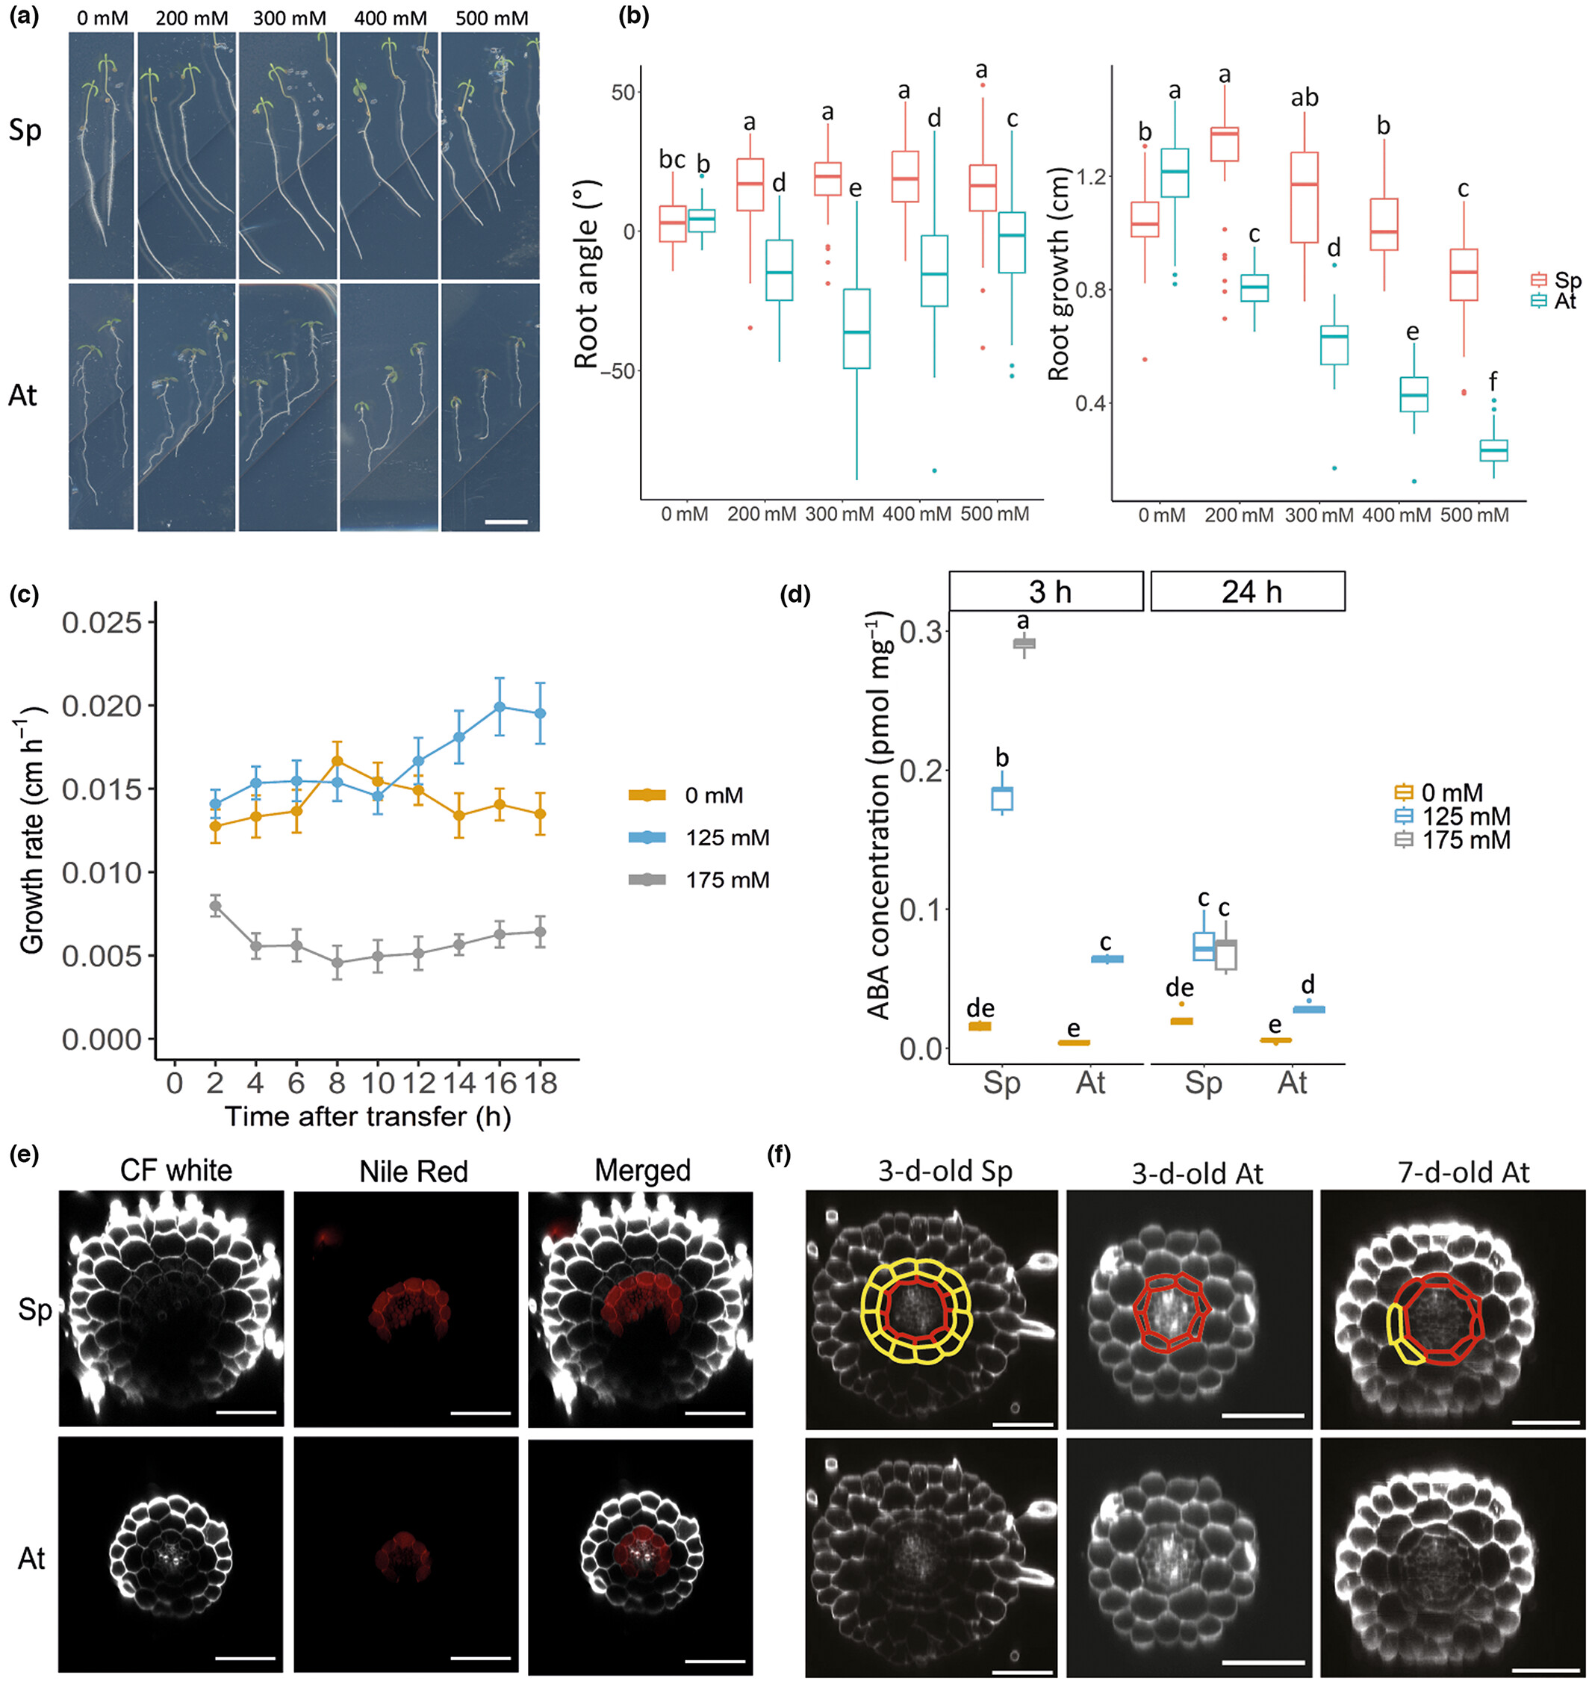
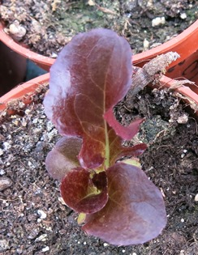
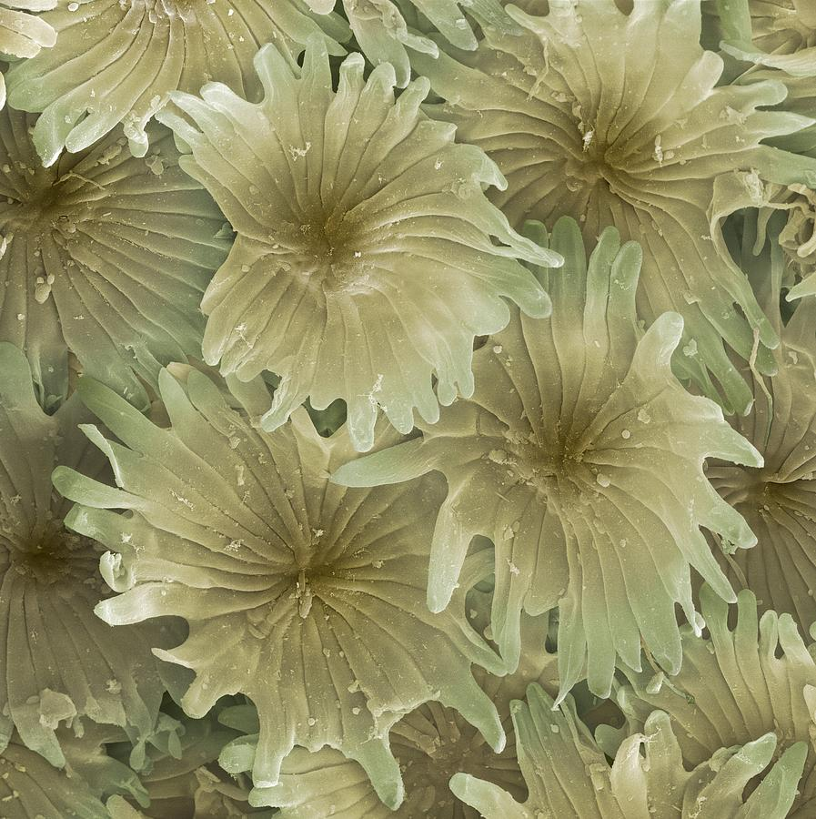
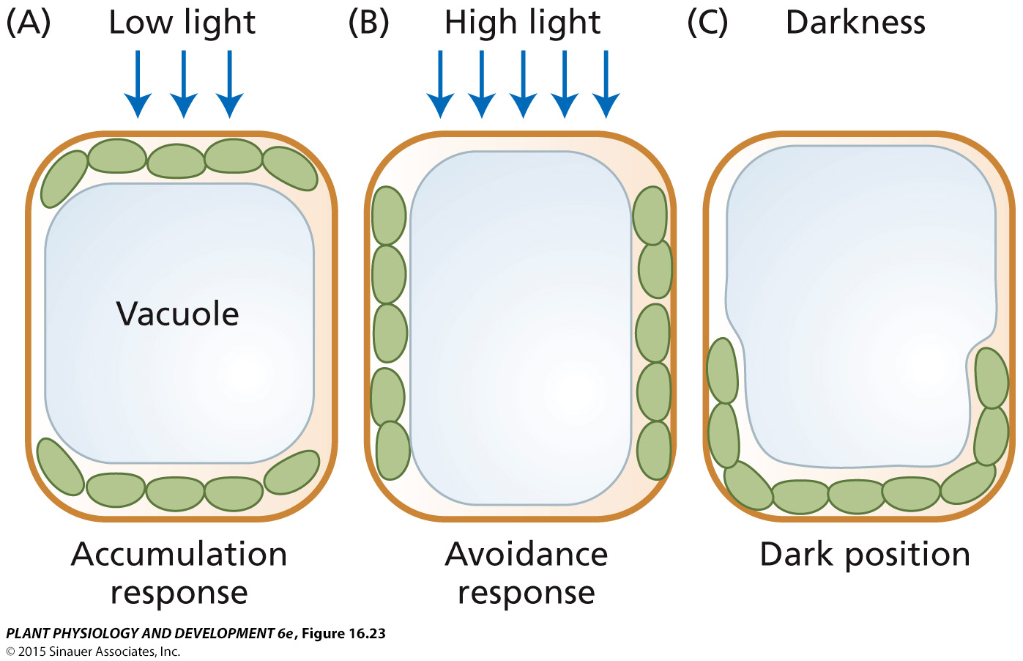
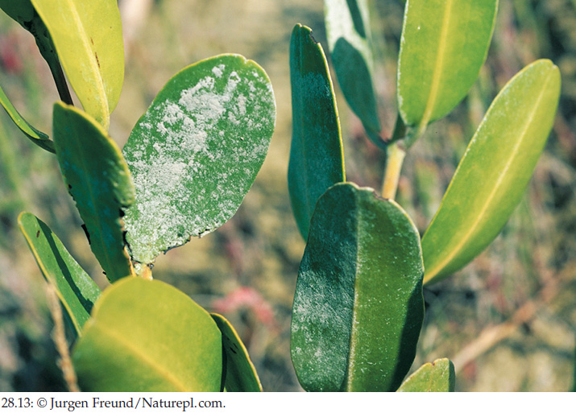
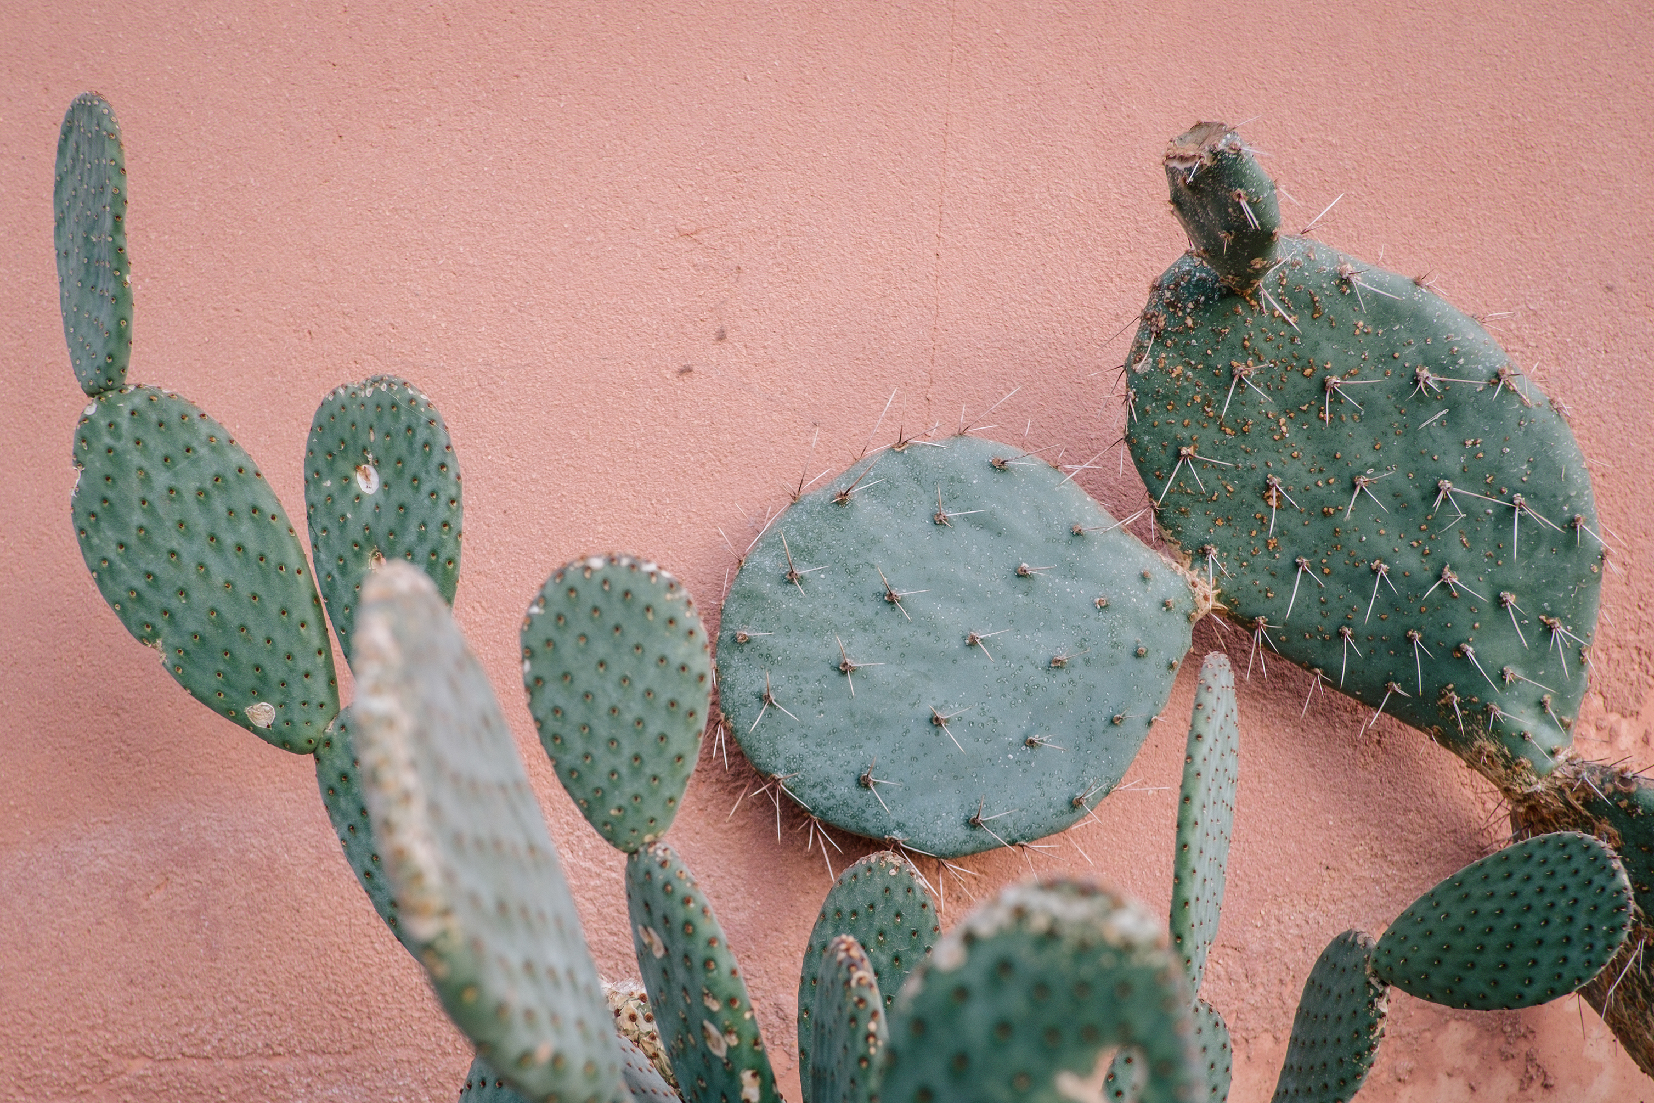
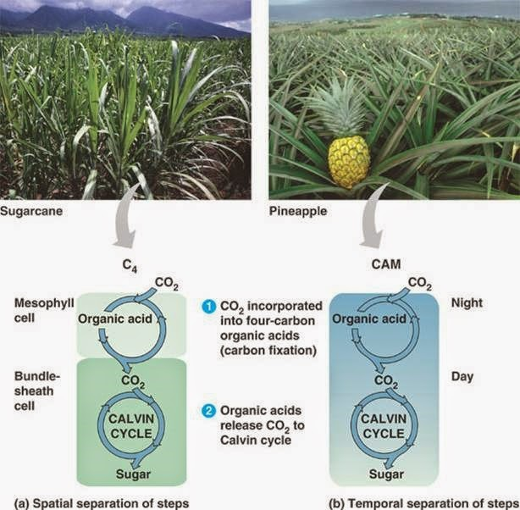
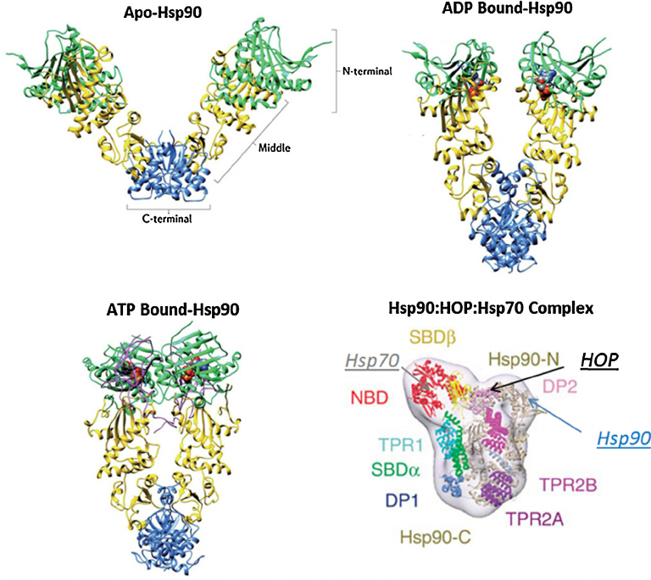
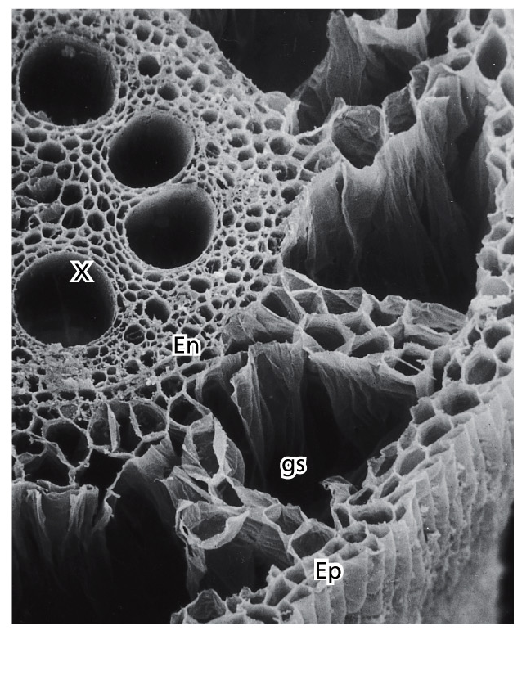
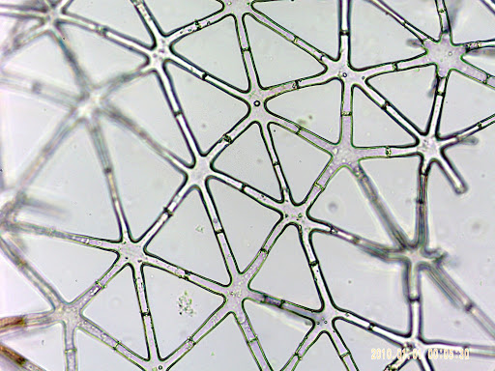
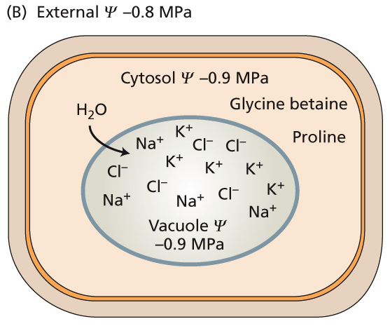
Aanpassingen aan a-biotische stress
Te veel licht:
Zout:
Li et al., 2023. New Phytologist
Droogte en veel licht:
Hitte:
Te veel water:

Slide 8
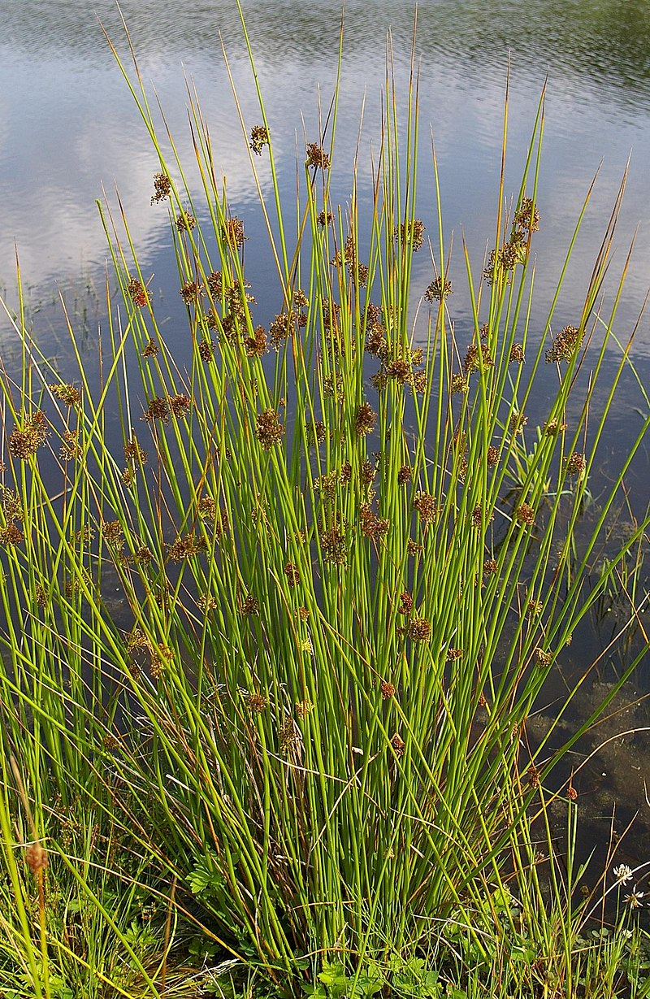
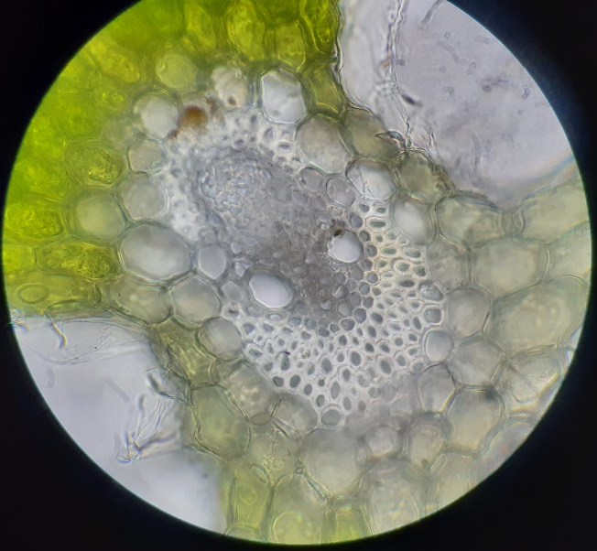
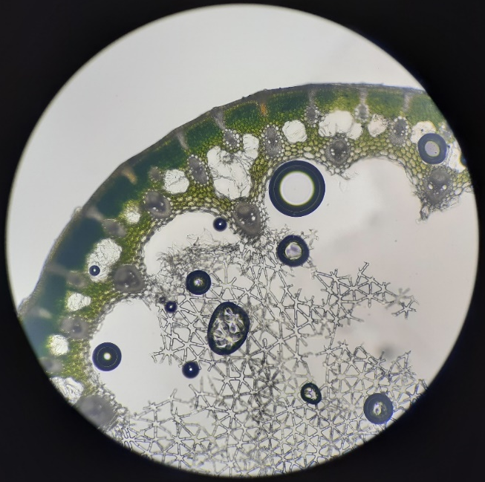
Aerenchym in pitrus

Slide 9
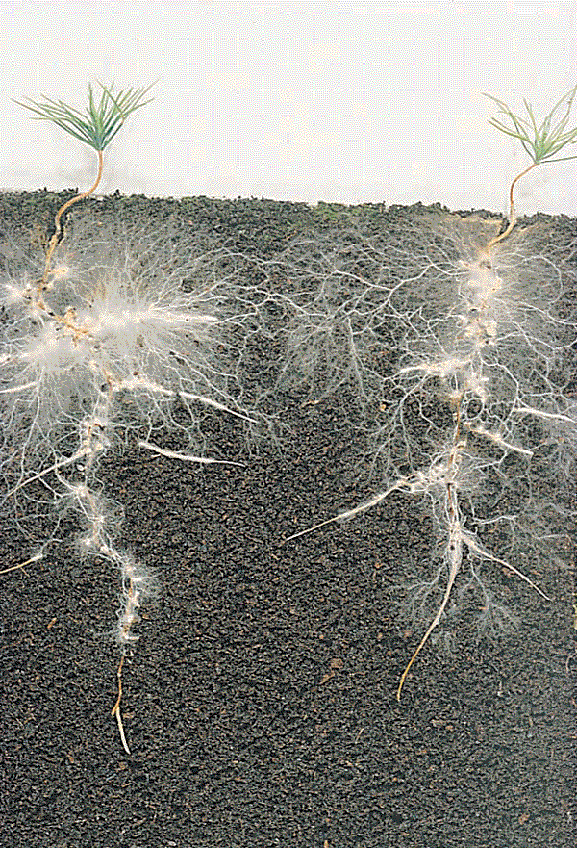
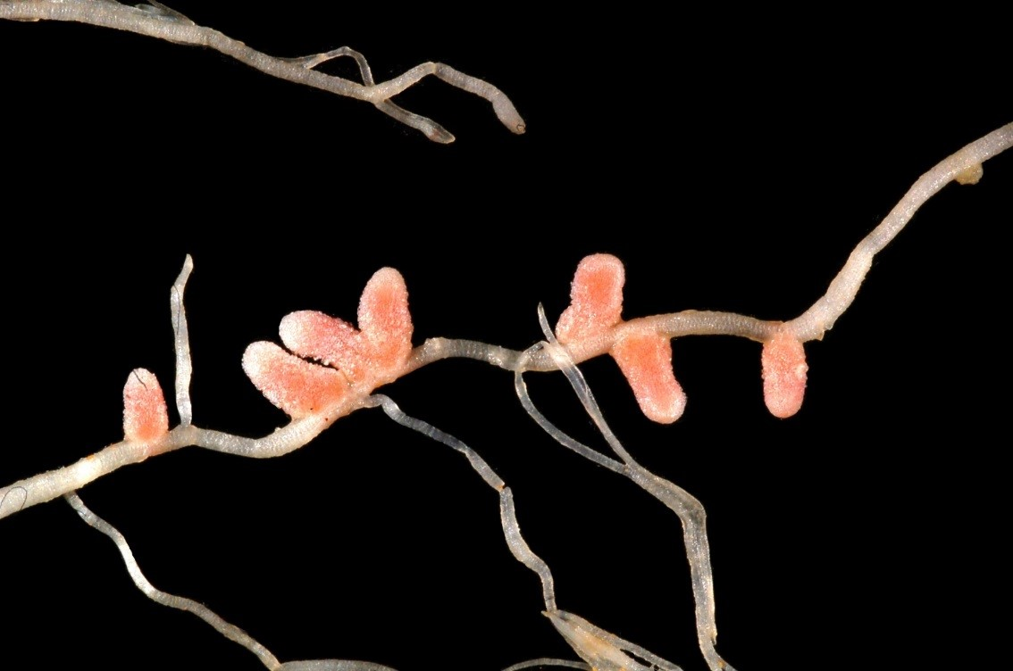
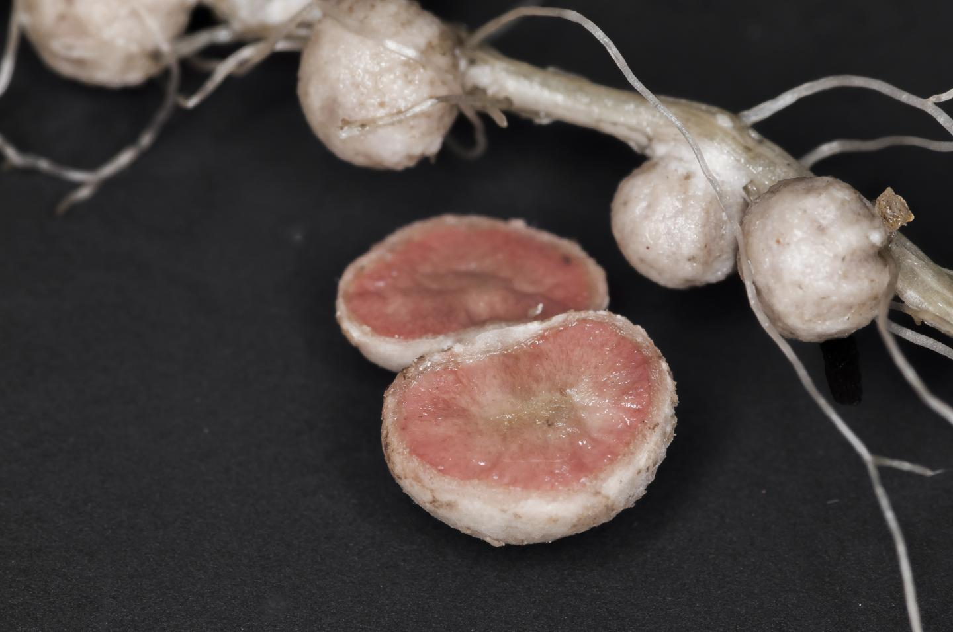
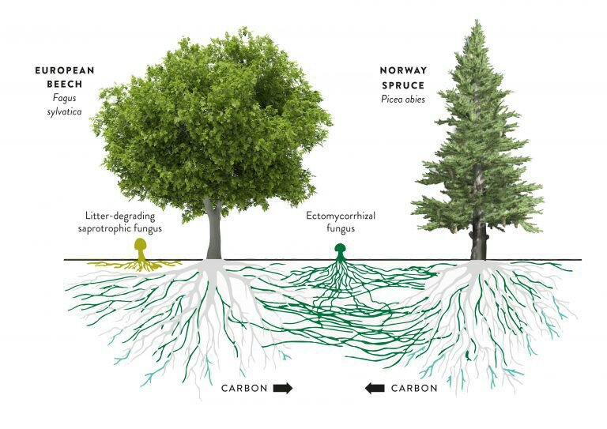
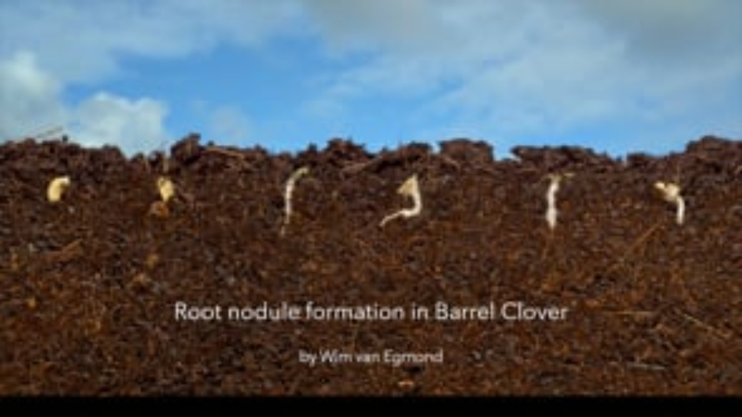
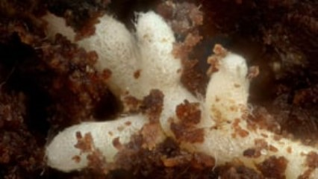
Samenwerkingen - symbioses
https://i.pinimg.com/originals/03/56/48/0356484d1bdf7da5bb15b13007dfe60d.gif
Tip: Wim van Egmond heeft hele mooie filmpjes van bodemleven: Soil in Action on Vimeo

Slide 10
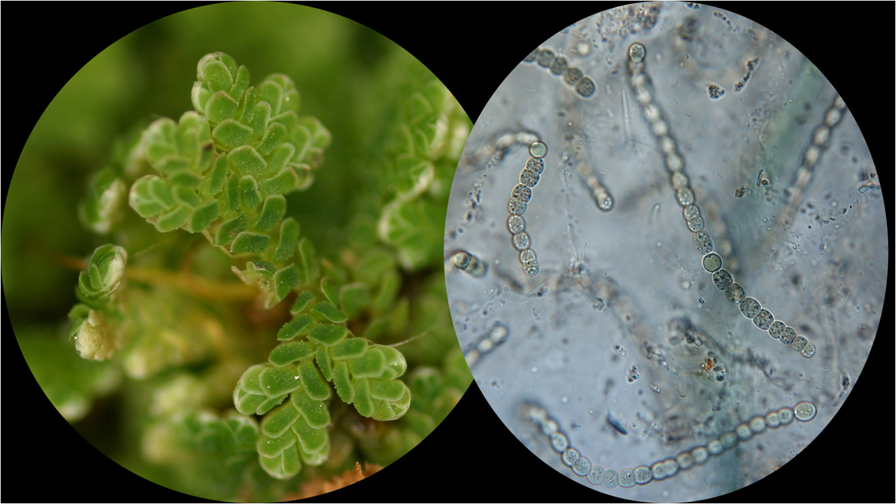
Symbiose in het kroosvaren Azolla

Slide 11
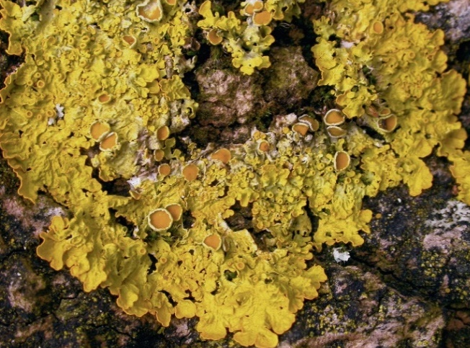
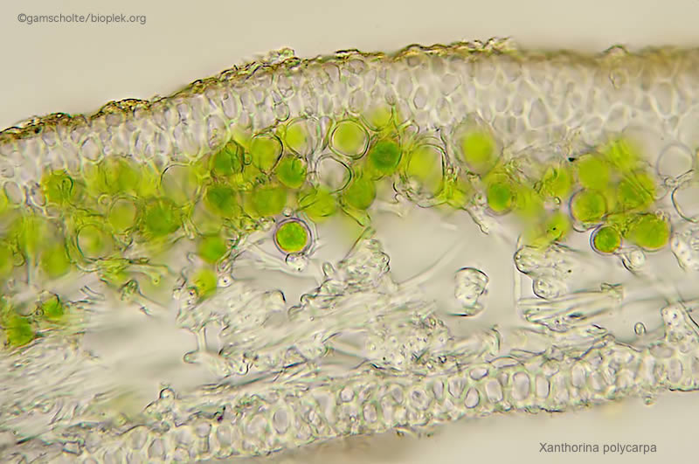
Korstmossen

Slide 12
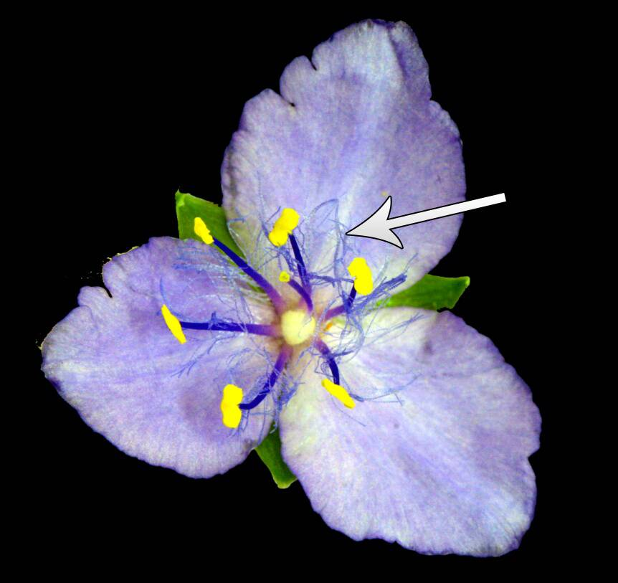
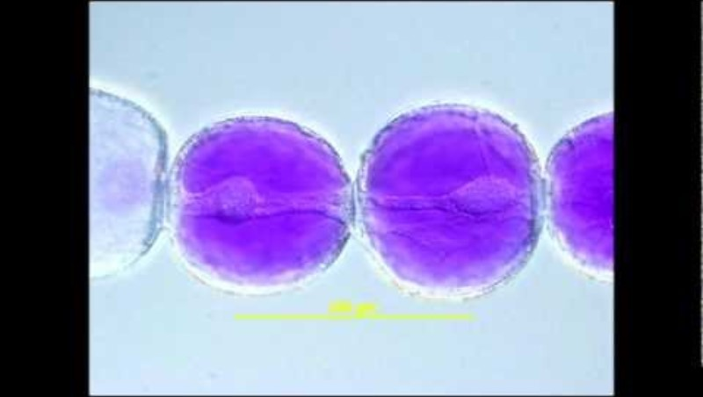
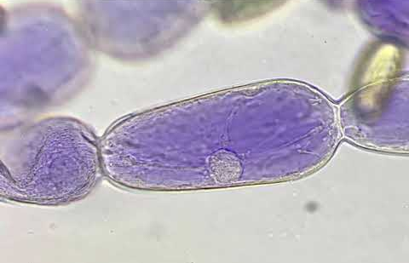
Cytoplasmastroming in meeldraadharen eendagsbloem

Slide 13
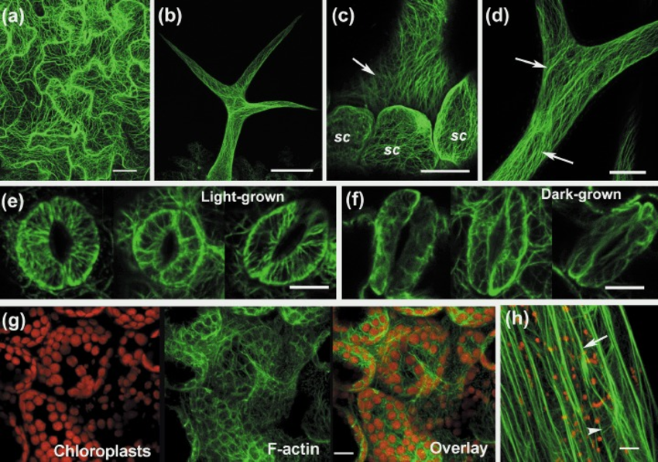
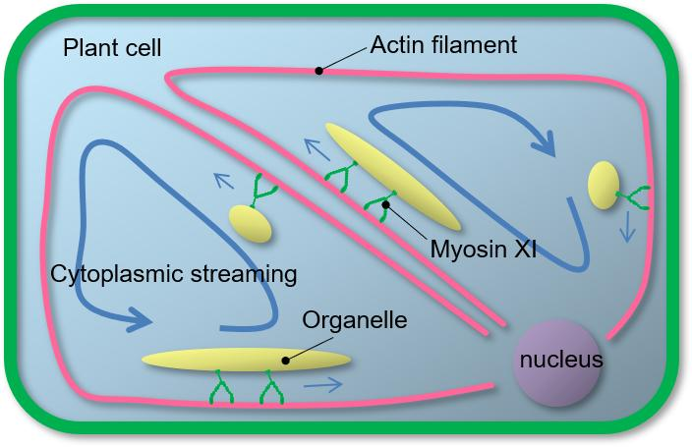
Cytoplasma stroming - Actine cytoskelet
F) actin organization in 1–2-month-old Arabidopsis plants stably... | Download Scientific Diagram (researchgate.net)

Slide 14
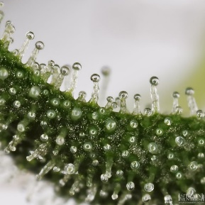
Aan de slag!
Werk samen in 2-tallen
Verdeel eventueel de opdrachten en wissel mooie preparaten uit om tijd goed te benutten
Hergebruik object en dekglazen
Wees voorzichtig met de scherpe mesjes!

Slide 15
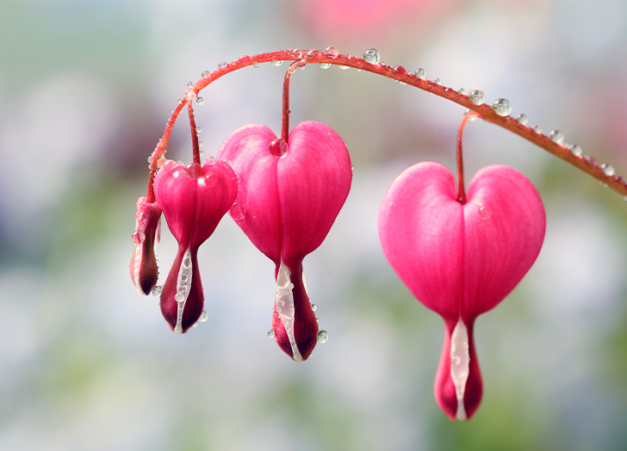

Planten zijn geweldig☺
Feedback en evt interesse docentennascholingsdag:
https://forms.gle/Gm89btx6GiHtbqpP8

